Slide 1
第二节
随机变量的数 学 期 望

Slide 2
学习目标
数学期望的定义：离散与连续场合
随机变量函数的数学期望
数学期望的性质

Slide 3
引例 学生甲、乙参加数学竞赛, 观察其胜负：
总
成
绩
加 权 平 均
初
赛
复
赛
决
赛
算术
平均
3:3:4 2:3:5 2:2:6
甲
乙
90 85 53 228 76
73.7 70.0 66.8
88 80 57 225 75
73.2 70.1 67.8
胜者
甲 甲 乙 甲 甲
甲 乙 乙

Slide 4
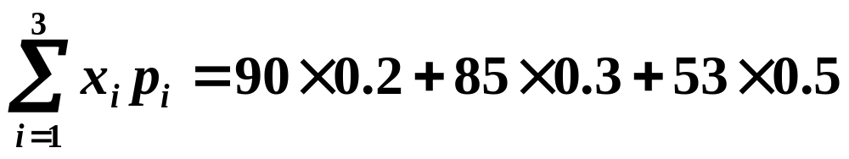

称
为这 3 个数字的加权平均。
数学期望的概念源于此

Slide 5
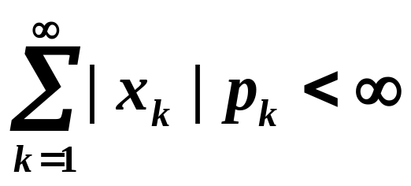
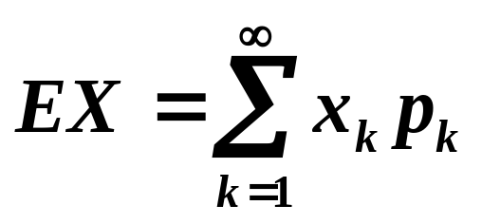
1、离散型随机变量的数学期望
定义1 设 X 是离散型随机变量，它的概率分布是: P {X=x_{k}} = p_{k} , k = 1,2,…
如果
, 则称
为 X 的数学期望(Expectation). 简称期望或均值.
注: 取有限值的随机变量，它的数学期望一定存在。

Slide 6
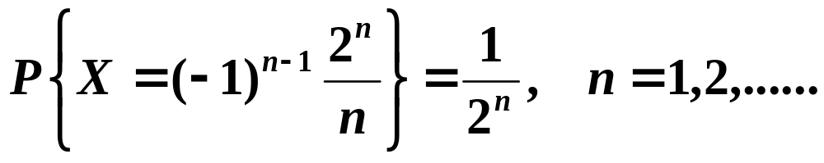
反例 设离散型随机变量 X 的分布律为：
无法定义数学期望！

Slide 7
预备定理（绝对收敛级数的可交换性）
绝对收敛的级数任意交换项的位置后所得的级数仍绝对收敛且其和不变。

Slide 8
例 某种奖券销售单位为提高大众购买奖券的兴趣，采用当众开奖的办法，每张奖券面值 1 元，每 500 万张设若干奖项如下：

Slide 9
奖 别
个 数
奖品价值（元）
特等
一等
二等
三等
纪念
1
10
100
1000
10000
1500
500
70
3
0.5
试计算每购一张奖券平均能取多少奖金？

Slide 10
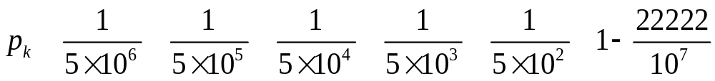
解：设某购买者得到的奖金数为 X ， 则 X 为一随机变量，其分布列为
X 1500 500 70 3 0.5 0

Slide 11
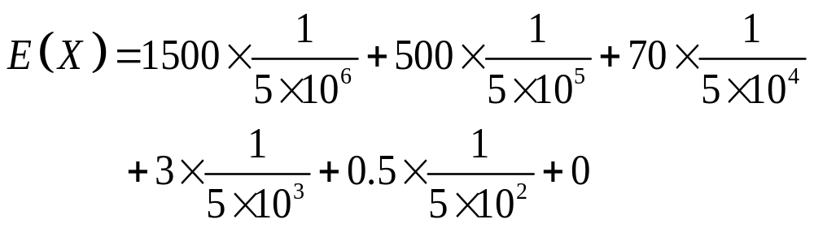
从而 X 的数学期望为

Slide 12
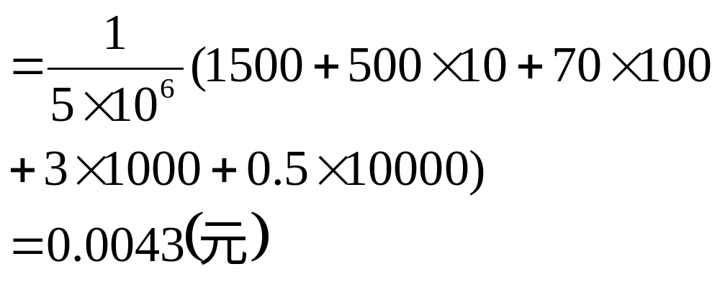
即平均每购一张奖券可能得到的奖金不到半分钱，但在实际生活中吸引力还是相当大的。

Slide 13
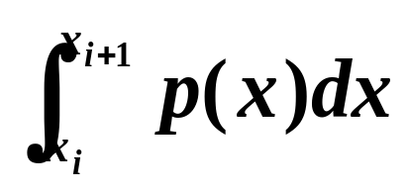
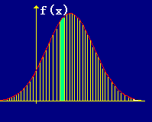
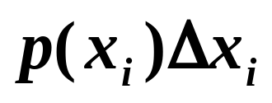
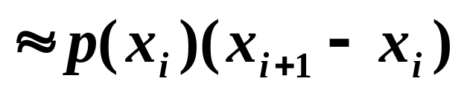
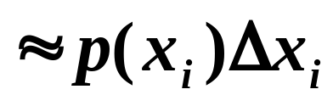
2、连续型随机变量的数学期望
设 X 是连续型随机变量，其密度函数为 p(x), 在数轴上取很密的分点 x₀ <x₁<x₂< …, 则 X 落在小区间 [x_{i}, x_{i+1}) 的概率是
p(x)
阴影面积
近似为
小区间[x_{i}, x_{i+1})

Slide 14
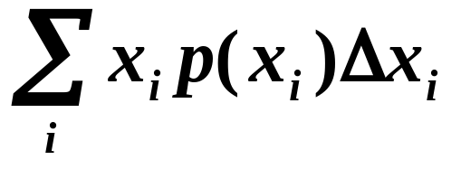
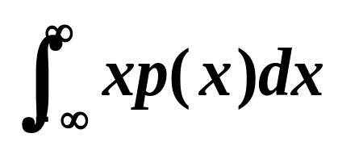
由于 x_{i} 与x_{i+1} 很接近, 所以区间[x_{i}, x_{i+1})中的值可以用 x_{i} 来近似代替.
因此 X 与以概率
取值 x_{i} 的离散型r.v
该离散型r.v 的数学期望是
近似,
p(x)
阴影面积
近似为
这正是
的渐近和式.
小区间[x_{i}, x_{i+1})

Slide 15
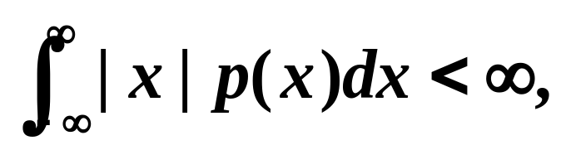
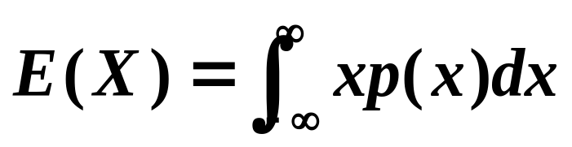
定义2 设 X 是连续型随机变量，其密度函数 为 p(x), 如果
则称
为 X 的数学期望, 简称期望或均值.

Slide 16
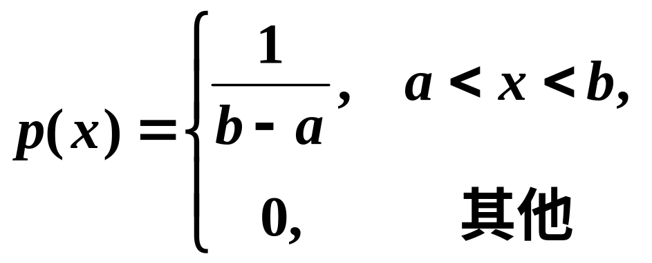
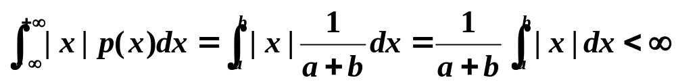
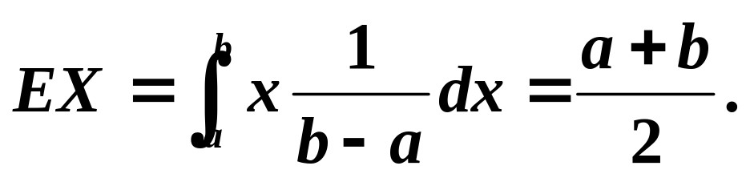
例1 若 X~U[a,b], 即 X 服从[a,b]上的均匀分布,
求EX.
X 的密度函数为
解
从而

Slide 17
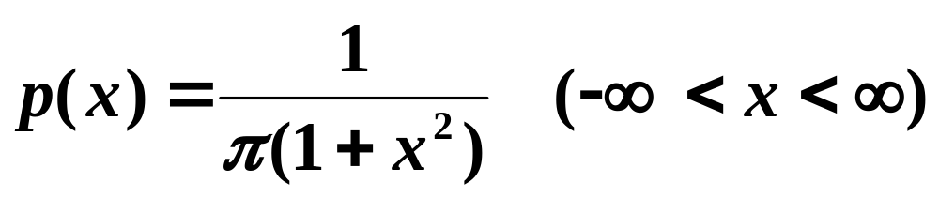
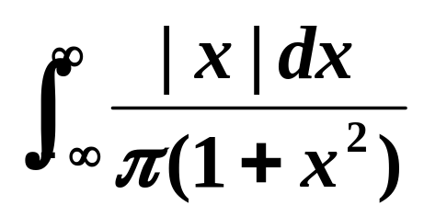
例2 设随机变量 X 服从柯西分布，其密度函数为
问 EX 是否存在？
发散 , 因而 EX 不存在.
解：由于积分

Slide 18
练习 设 X 的数学期望存在，概率密度 p(x) 关于
x=μ 对称：p (μ+x) = p (μ-x)，则 E(X)=μ。

Slide 19
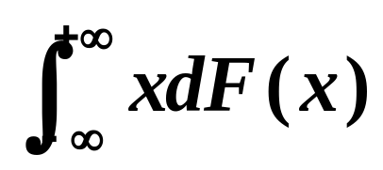
数学期望的定义－－一般场合
定义
设随机变量 X 的分布函数为 F(x) ，
若 Lebesgue-Stieltjes 积分
绝对收敛, 则称此积分为 X 的数学期望。

Slide 20
数学期望的本质 —— 加权平均
它是一个数不再是随机变量

Slide 21
二、随机变量函数的数学期望
问题的提出：
设已知随机变量 X 的分布，我们需要计算的不是 X 的期望，而是 X 的某个函数g(X) 的期望.
Problem: 如何计算随机变量函数的数学期望?

Slide 22
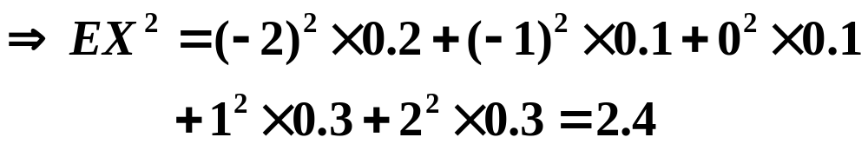
例1 已知 X 的分布列如下, 求 EX²。
X | -2 -1 0 1 2
P | 0.2 0.1 0.1 0.3 0.3
解
X² | (-2)² (-1)² 0² 1² 2²
P | 0.2 0.1 0.1 0.3 0.3

Slide 23
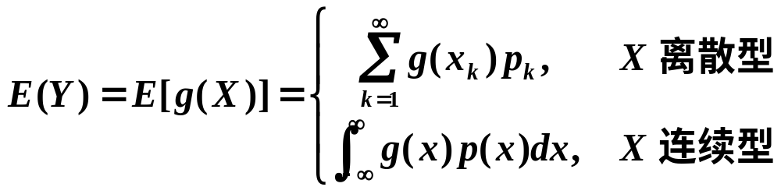
定理 设 X 是一个随机变量，Y=g(X)，则
其中, 当 X 为离散型时, P{X= x_{k}}=p_{k} ，k=1,2,…;
当 X 为连续型时, X 的密度函数为 p(x).

Slide 24
注: 求 E[g(X)] 时, 不必知道 g(X) 的分布，而只需知
道 X 的分布就可以了. 这给求随机变量函数的期望带
来很大方便.

Slide 25
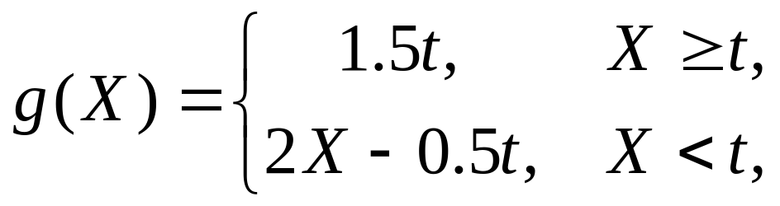
例2 国际市场上对我国某种出口商品的每年需求量是个随机变量X(吨).X服从区间[300,500]上的均匀分布.每销售出一吨商品,可为国家赚取外汇1.5千元; 若销售不出,则每吨商品需贮存费0.5千元.求:应组织多少货源,才能使平均收益最大?
解：
设组织货源 t 吨. 则 300≤t≤500. 收益 Y(千元)是 X 的函数, Y = g(X). 表达式为:

Slide 26
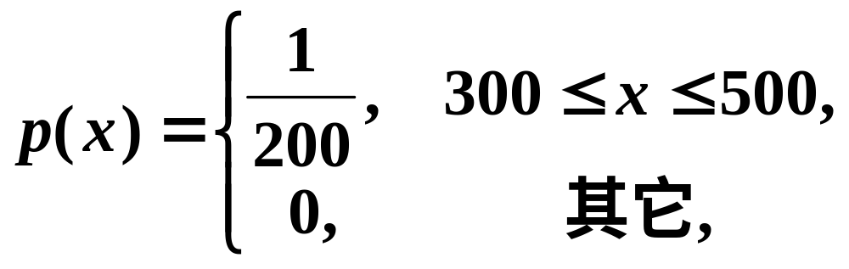
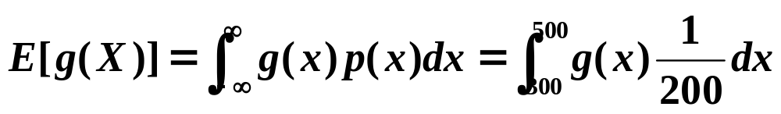
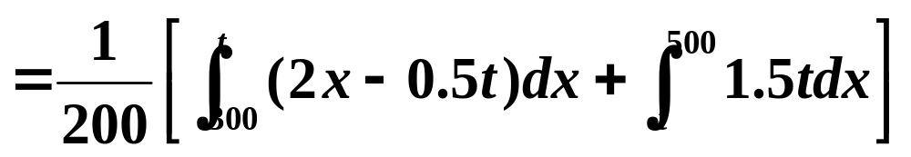
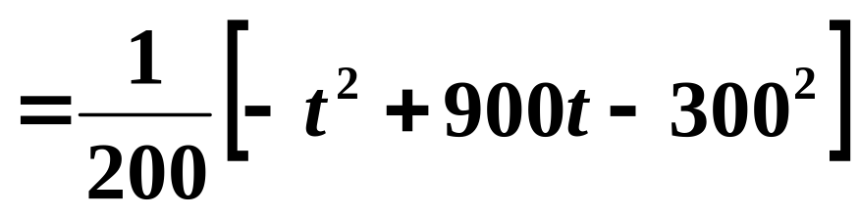
由已知条件,X 的概率密度函数为
故,
注: 当 t = 450 时,EY 达到最大值.

Slide 27
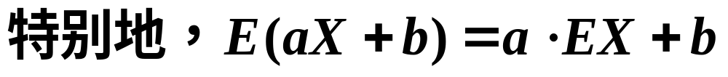
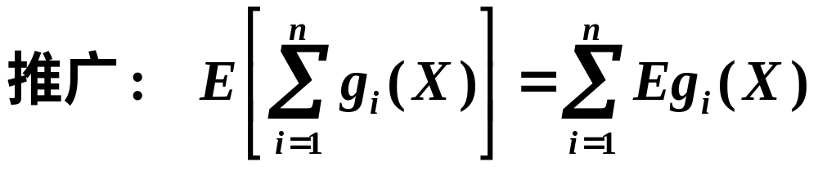
三、数学期望的性质
1. 设C是常数，则 E(C)=C;
2. 若k是常数，则 E(kX)=kE(X);
3.
4. 若a≤X≤b , 则 a≤E(X)≤b。

Slide 28
应用
验血方案的选择
为普查某种疾病, n 个人需验血. 验血方案有如下两种：
分别化验每个人的血, 共需化验 n 次；
分组化验, k 个人的血混在一起化验, 若结果为阴性,
则只需化验一次; 若为阳性, 则对 k 个人的血逐个化验, 找出有病者, 此时 k 个人的血需化验 k + 1 次.
设每人血液化验呈阳性的概率为 p, 且每人化验结
果是相互独立的.试说明选择哪一方案较经济.

Slide 29
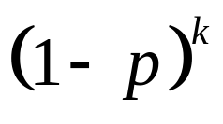
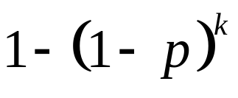
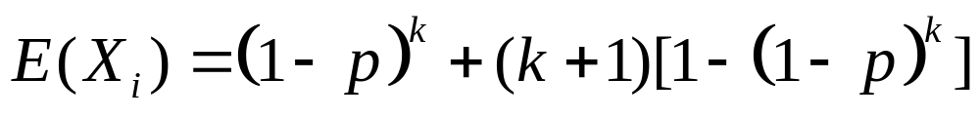
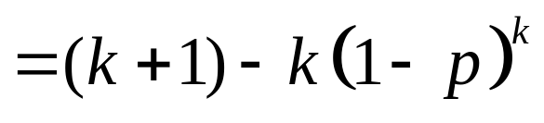
解 只须计算方案(2)所需化验次数的期望. 为简单计, 不妨设 n 是 k 的倍数，共分成 n / k 组.
设第 i 组需化验的次数为 X_{i} , 则
X_{i}
1 k + 1
P

Slide 30
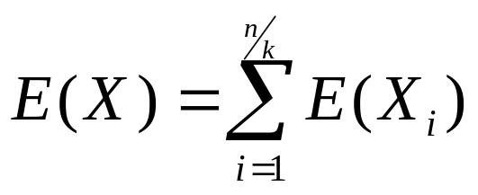
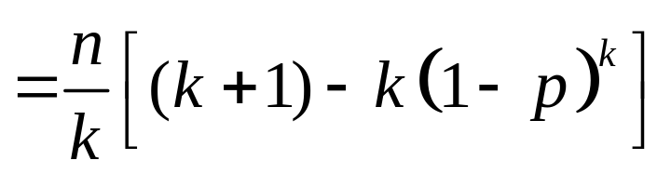
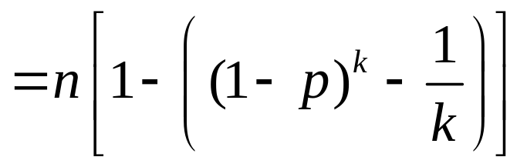
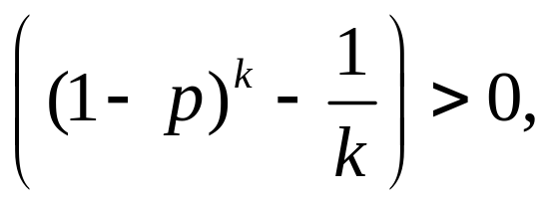
若
则 E(X) < n

Slide 31

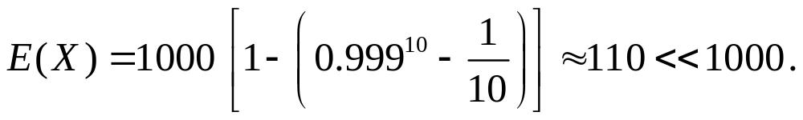
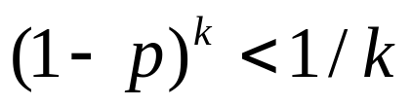
例如,
当 时, 选择方案(2) 较经济.

Slide 32
小结： 这一讲，我们介绍了随机变量的数学期望，它反映了随机变量取值的平均水平，是随机变量的一个重要的数字特征.

Slide 33
作 业
习题2.2 6、14、15、17

